Slide 1

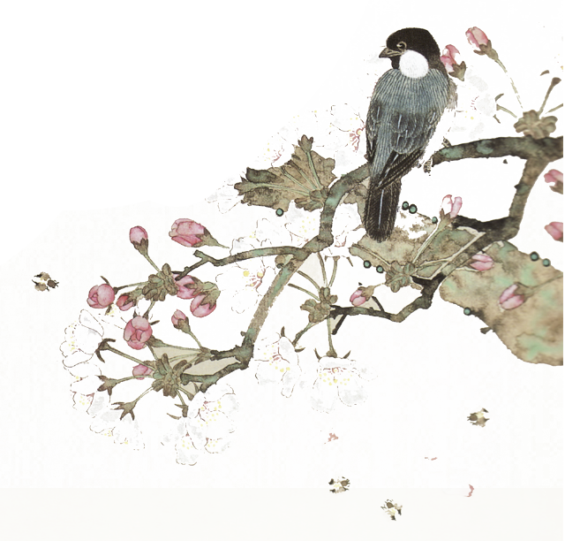

通讯录部分
1.用到的技术
a:git，githup的熟练运用
b:路由的运用，默认子路由。
c:阿里图标。
2.遇到的问题
a:对之前知识的遗忘，百分比布局的重要性
b:对知识的运用不到位
3.总结
这次做这个小组项目自己得到了锻炼，自己动都去写东西，只有手到心到，就会得到成长。
感谢帮助我的人。

